Slide 1
Descrizione Dell’Environment
NFR 1
  Il workload medio è 2000 TPS
  Il workload di picco per il 90% del tempo è sotto il doppio della media
    TPS picco <= 2 * 2000 = 4000 TPS
  IL sistema deve gestire un workload pari al doppio del tps di picco
    TPS sistema = 2 * 4000 = 8000 TPS
NFR 2
  Il sistema deve garantire un HA al 99.999%
NFR3
  In caso di un disastro, il sistema deve garantire il 100% delle capacità di produzione e pre-produzione ed almeno il 50 % di Development e Test.
NFR4
  L’environment di Development è meta di quello di produzione
NFR5
  L’environment di Testing è uguale a quello di sviluppo
NFR6
  Il sistema deve reggere il massimo carico di picco.

Slide 2
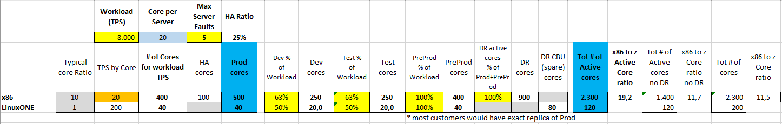
Sizing
Input dato è:
  Il Sistema ha un traffico medio di 2000 TPS
  Per il 90% del tempo il traffic di picco è minore del doppio del traffico medio.
    Traffico di Picco: 2 * 2000 = 4000 TPS
  Il Sistema deve gestire il doppio del traffico di picco
    Quindi 2 * 4000 = 8000 TPS
  Il Sistema deve avere un grado di HA ratio del 99.999% questo è stato implementato aggiungendo il 25% di server in più per replicazione.

Slide 3
Archittetura Tecnica
Site 1
Site 2
X86 Archittetura Tecnica:
Site 1:
  Prod: 25 server, 500 core
  Dev: 13 server, 250 Core
  PreProd: 20 Server, 400 Core
Site 2:
  Test: 13 server, 250 Core.
  DR: 45 server, 900 core.
LinuxOne Archittetura Tecnica:
Site 1:
  1 server
  Prod: 20 core
  preProd: 20 Core
  Dev: 20 Core
  Spare CBU: 40 core
Site 2:
  1 server
  Prod: 20 core
  preProd: 20 core
  Test: 20 core
  Spare CBU: 40 core

Slide 4
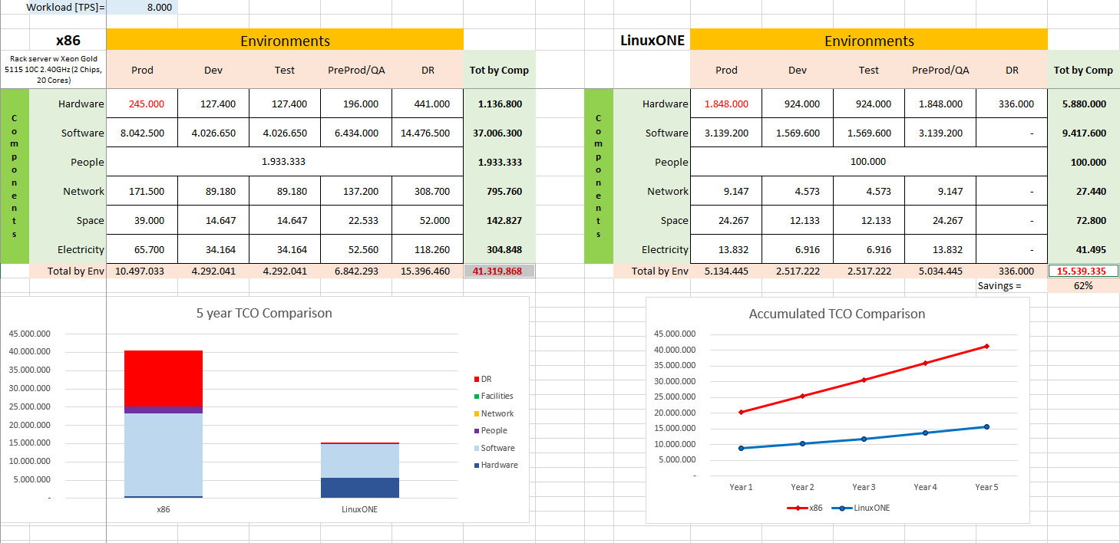
TCO Comparison in 5 anni.
Per la piattaforma X86 i costi più impattanti sono:
  Il costo del software
  Il costo del disaster recovery
Sempre su X86 il costo dell’hardware e del personale diventa negligibile all’aumentare del numero di server (TPS supportati)
Sulla piattaforma linuxOne invece I costi più impattanti sono:
  Il costo dell’hardware
  Il costo del software
In particolare si può notare come nonostante il costo hardware di LinuxOne sia molto più grande rispetto a X86, ma LinuxOne scala molto meglio con il Prezzo degli altri componenti.

Slide 5
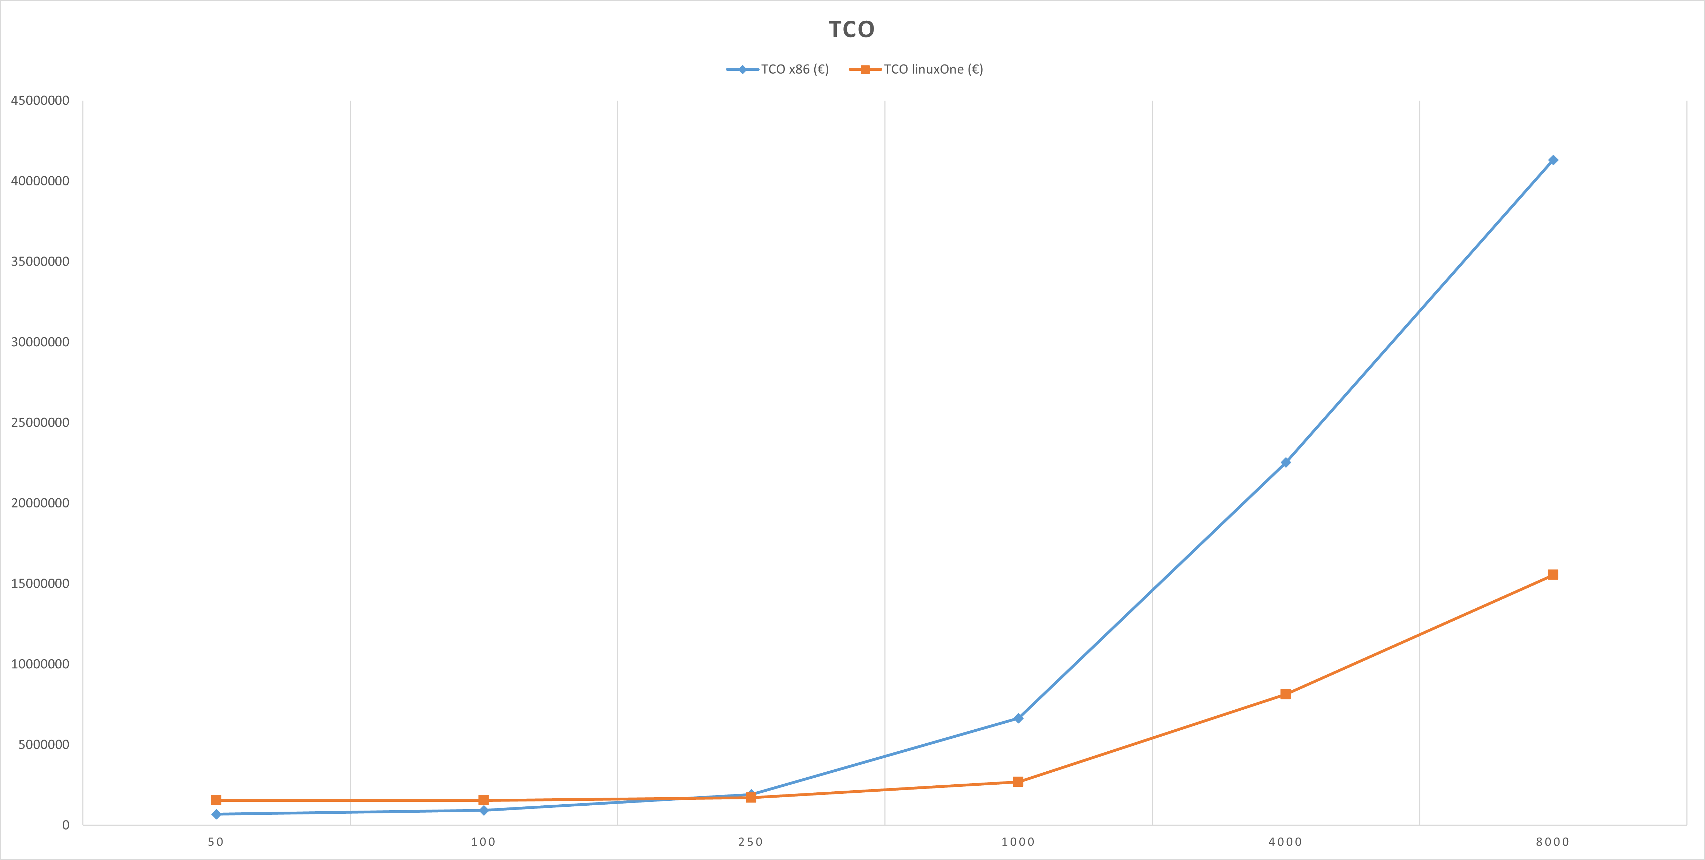
Considerazioni sulle piattaforme per TPS.
Dal grafico si può notare che il Prezzo delle due piattaforme si incontrano intorno ad un workload di 250 TPS.
Sotto questo workload il costo hardware di LinuxOne diventa il Prezzo più impattante della piattaforma rendendolo meno conveniente di X86.
Tuttavia sopra un workload Massimo di 250TPS il Prezzo dell’hardware di linuxOne si ammortizza mentre il Prezzo di x86 per supportare lo stesso workload aumenta.

Slide 6
Considerazioni aggiuntive sulle Piattaforme
  La Piattaforma LinuxOne richiede un minor numero di server, ciò comporta:
    Minore Spazio richiesto, i costi dello spazio sono ridotti
    Un minor numero di personale per gestire i server, costi ridotti sul personale
    Una migliore efficienza elettrica.

Slide 7
X86 TCO Assumption
Hardware:
  Rack server W Xeon Gold 5115 10C 2.40Ghz (2 Chips, 20 Cores)
  Acquisition Cost 10K€ - 30% discount
  Support for following years is 20% of purchase price.
Network
  7000€ per server - 30% disc
People
  One FTE covers 30 server
  Average Fully loaded costs = 100K€
Space
  Fully loaded cost of sq. Meter = 2800€
Electricity
  Cost per kWh = 0,10€
Software
  OS: subscription 2000€/year –20% disc per socket
  VM: license @5000€/socket -20% discmaint@ 20% of purchase price from y2
  Application Server: license @100€/PVU -75% disc (70 PVU per core)maint@ 20% of purchase price from y2
  DB: license @40.000€ for 2 cores -75% discmaint@ 20% of purchase price from y2
  Data Replication Tools: subscription 3000€/year –75% disc per core
  Monitoring Tools: license @5.000€/server -40% disc. Maint@ 20% of PP from y2
  Security Tools: license @5.000€/server
Sui Software è stato scelto volutamente di lasciare I prezzi standard dati, sono stati esaminati varie applicazioni commerciali ma I prezzi non hanno offerto variazioni asintotiche significative per lo studio in questione.

Slide 8
LinuxOne TCO Assumption
Hardware
  LinuxONE servers
  50.000 €\core cost
  30% discount
  Maint@ 10% PP from y4
Network
  14000€ per LinuxONE Server -30% disc
  Maint@ 10% of PP from y2
•People
  One FTE covers 10 servers
  Average yearly fully loaded costs=120K€
•Space
  Fully loaded cost of Sq. meter=2.600€
•Electricity
  Cost per kWh=0,10€
Software
  OS: subscription 6000€/year –20% disc per socket
  VM: included in HW
  Application Server: license @100€/PVU -50% disc (120 PVU per core)maint@ 20% of purchase price from y2
  DB: license @40.000€ per cores -50% discmaint@ 20% of purchase price from y2
  Data Replication Tools: subscription 3000€/year –50% disc per core
  Monitoring Tools: license @5.000€/server -40% disc. Maint@ 20% of PP from y2
  Security Tools: license @5.000€/server -40% disc. Maint@ 20% of from y2

